Slide 1
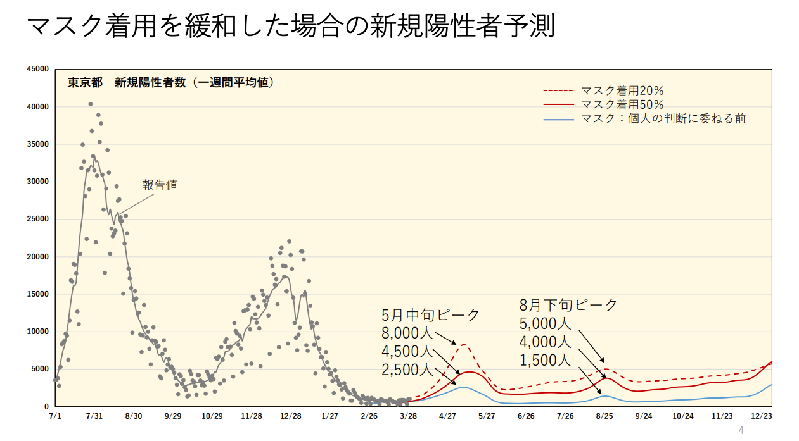
COVID-19・麻疹・風疹 … 最新の感染症動向
厚労省アドバイザリーボード
（令和５年４月５日）
東京都のシミュレーション
＜岡山県のピークは東京の 1/4（第８波）＞
高いピークへ
7月7日はココ
岡山大学病院小児科科長
医療安全管理担当副病院長
感染制御部部長
2023年7月7日
塚原 宏一
1/17

Slide 2
入院数は増加しつづけている
入院中
医療提供状況（G-MIS）2023/7/4（火）
1/11（火）: 68名（再生産率 7.56）
¼（火）: 9名（再生産率 4.50）
12/28（火）: 2名（再生産率 0.67）５波ボトム
12/21（火）: 3名（再生産率 1.00）
12/14（火）: 3名（再生産率 0.50）
12/7（火）: 6名（再生産率 1.00）
11/30（火）: 6名（再生産率 0.26）
11/23（火）: 23名（再生産率 0.61）
11/16（火）: 38名（再生産率 1.90）
11/9（火）: 20名（再生産率 2.00）
11/2（火）: 10名（再生産率 1.00）
10/26（火）: 10名（再生産率 0.53）
10/19（火）: 19名（再生産率 0.70）
10/12（火）: 27名（再生産率 0.96）
10/5（火）: 28名（再生産率 0.74）
9/28（火）: 38名（再生産率 0.48）
9/21（火）: 80名（再生産率 0.43）
9/14（火）: 187名（再生産率 0.86）
9/7（火）: 217名（再生産率 0.80）
8/31（火）: 270名（再生産率 1.13） ５波ピーク
8/24（火）: 240名（再生産率 1.29）
8/17（火）: 186名（再生産率 1.01）
8/10（火）: 184名（再生産率 1.57）
8/3（火）: 117名（再生産率 2.60）
7/27（火）: 45名
7/13（火）: 9名 …
6/22（火）: 54名（再生産率 0.53）
6/15（火）: 102名（再生産率 0.61）
6/8（火）: 166名（再生産率 0.65）
6/1（火）: 254名（再生産率 0.81）
5/25（火）: 314名（再生産率 0.92）
5/18（火）: 343名（再生産率 1.51）…
入院数
7/4（火）：135名（再生産率 1.19）
6/27（火）：113名（再生産率 1.43）
6/20（火）：79名（再生産率 1.61）
6/13（火）：49名（再生産率 0.67）
6/6（火）：73名（再生産率 1.03）
5/30（火）: 71名（再生産率 1.13）
5/23（火）: 63名（再生産率 1.58）
5/16（火）: 40名（再生産率 1.43）
5/7（日）: 28名（再生産率 1.17）
5/2（火）: 24名（再生産率 0.65）
4/25（火）: 37名（再生産率 0.69）
4/18（火）: 54名（再生産率 2.25）
4/11（火）: 24名（再生産率 0.51） 8波ボトム
4/4（火）: 47名（再生産率 0.87）
3/28（火）: 54名（再生産率 0.78）
3/21（火）: 69名（再生産率 0.84）
3/14（火）: 82名（再生産率 0.73）
3/7（火）: 112名（再生産率 0.82）
2/28（火）: 137名（再生産率 0.89）
2/21（火）: 154名（再生産率 0.65）
2/14（火）: 238名（再生産率 0.69）
2/7（火）: 346名（再生産率 0.78）
1/31（火）: 441名（再生産率 0.74）
1/24（火）: 597名（再生産率 0.80）
1/17（火）: 745名（再生産率 1.03）８波ピーク
1/10（火）: 725名（再生産率 1.25）
1/3（火）: 581名（再生産率 0.98）
12/27（火）: 592名（再生産率 1.11）
12/20（火）: 534名（再生産率 1.36）
12/13（火）: 393名（再生産率 1.05）
12/6（火）: 376名（再生産率 1.08）
11/29（火）: 348名（再生産率 1.28）
11/22（火）: 272名（再生産率 1.05）
11/15（火）: 259名（再生産率 1.34）
11/8（火）: 193名（再生産率 1.69）
11/1（火）: 114名（再生産率 1.05）
10/25（火）: 109名（再生産率 1.08）
10/18（火）: 101名（再生産率 0.75）７波ボトム
10/11（火）: 135名（再生産率 0.87）
10/4（火）: 155名（再生産率 0.86）
9/27（火）: 180名（再生産率 0.77）
9/20（火）: 233名（再生産率 0.82）
9/13（火）: 283名（再生産率 0.86）
9/6（火）: 329名（再生産率 0.83）
8/30（火）: 397名（再生産率 0.93）
8/23（火）: 428名（再生産率 1.03）７波ピーク
8/16（火）: 415名（再生産率 1.03）
8/9（火）: 403名（再生産率 1.14）
8/2（火）: 355名（再生産率 1.45）
7/26（火）: 245名（再生産率 1.96）
7/19（火）: 125名（再生産率 1.56）
7/12（火）: 80名（再生産率 1.48）
7/5（火）: 54名（再生産率 1.00）
6/28（火）: 54名（再生産率 0.95）６波ボトム
6/21（火）: 57名（再生産率 0.80）
6/14（火）: 71名（再生産率 0.90）
6/7（火）: 79名（再生産率 0.79）
5/31（火）: 100名（再生産率 1.05）
5/24（火）: 95名（再生産率 0.77）
5/17（火）: 124名（再生産率 1.17）
5/9（月）: 106名（再生産率 0.87）
5/3（火）: 122名（再生産率 0.84）
4/26（火）: 145名（再生産率 0.97）
4/19（火）: 150名（再生産率 1.06）
4/12（火）: 142名（再生産率 1.73）
4/5（火）: 82名（再生産率 0.80）
3/29（火）: 102名（再生産率 0.65）
3/22（火）: 104名（再生産率 0.65）
3/15（火）: 160名（再生産率 0.62）
3/8（火）: 258名（再生産率 0.85）
3/1（火）: 302名（再生産率 0.83）
2/22（火）: 365名（再生産率 0.95）
2/15（火）: 383名（再生産率 1.13） ６波ピーク
2/8（火）: 339名（再生産率 1.35）
2/1（火）: 252名（再生産率 1.38）
1/25（火）: 182名（再生産率 2.84）
1/18（火）: 64名（再生産率 0.94）
7/4（火）：2名（再生産率 2.00）
6/27（火）: 1名（再生産率 1.00）
6/20（火）：1名（再生産率 0.50）
6/13（火）: 2名（再生産率 2.00
6/6（火）：1名（再生産率 1.00 ）
5/30（火）: 1名（再生産率 1.00）
5/23（火）: 1名（再生産率 計算不能）
5/16（火）: 0名（再生産率 0.00）
5/7（日）: 2名（再生産率 2.00）
5/2（火）: 1名（再生産率 0.50）
4/25（火）: 2名（再生産率 2.00）
4/18（火）: 1名（再生産率 1.00）
4/11（火）: 1名（再生産率 1.00）
4/4（火）: 1名（再生産率 1.00）
3/28（火）: 1名（再生産率 0.50）
3/21（火）: 2名（再生産率 1.00）
3/14（火）: 2名（再生産率 0.40）
3/7（火）: 5名（再生産率 0.56）
2/28（火）: 9名（再生産率 1.50）
2/21（火）: 6名（再生産率 0.55）
2/14（火）: 11名（再生産率 1.83）
2/7（火）: 6名（再生産率 0.86）
1/31（火）: 7名（再生産率 0.50）
1/24（火）: 14名（再生産率 0.74）
1/17（火）: 19名（再生産率 1.19）
1/10（火）: 16名（再生産率 1.14）
1/3（火）: 14名（再生産率 1.00）
12/27（火）: 14名（再生産率 1.27）
12/20（火）: 11名（再生産率 1.83）
12/13（火）: 6名（再生産率 0.86）
12/6（火）: 7名（再生産率 1.00）
11/29（火）: 7名（再生産率 1.00）
11/22（火）: 7名（再生産率 1.40）
11/15（火）: 5名（再生産率 2.50）
11/8（火）: 2名（再生産率 0.50）
11/1（火）: ４名（再生産率 2.00）
10/25（火）: 2名（再生産率 0.67）
10/18（火）: 3名（再生産率 0.75）
10/11（火）: 4名（再生産率 1.00）
10/4（火）: 4名（再生産率 0.80）
9/27（火）: 5名（再生産率 1.00）
9/20（火）: 5名（再生産率 0.71）
9/13（火）: 7名（再生産率 1.75）
9/6（火）: 4名（再生産率 0.40）
8/30（火）: 10名（再生産率 0.63）
8/23（火）: 16名（再生産率 1.07）
8/16（火）: 15名（再生産率 1.37）
8/9（火）: 11名（再生産率 1.22）
8/2（火）: 9名（再生産率 3.00）
7/26（火）: 3名（再生産率 3.00）
7/19（火）: 1名（再生産率 0.50）
7/12（火）: 2名（再生産率 計算不能）
7/5（火）: 0名（再生産率 0.00）
6/28（火）: 1名（再生産率 1.00）
6/21（火）: 1名（再生産率 1.00）
6/14（火）: 1名（再生産率 1.00）
6/7（火）: 1名（再生産率 0.50）
5/31（火）: 2名（再生産率 2.00）
5/24（火）: 1名（再生産率 計算不能）
5/17（火）: 0名（再生産率 0.00）
5/9（月）: 1名（再生産率 1.00）
5/3（火）: 1名（再生産率 0.50）
4/26（火）: 2名（再生産率 0.67）
4/19（火）: 3名（再生産率 0.60）
4/12（火）: 5名（再生産率 2.50）
4/5（火）: 2名（再生産率 2.00）
3/29（火）: 1名（再生産率 0.50）
3/22（火）: 2名（再生産率 0.40）
3/15（火）: 5名（再生産率 1.00）
3/8（火）: 5名（再生産率 0.45）
3/1（火）: 11名（再生産率 0.92）
2/22（火）: 12名（再生産率 0.86）
2/15（火）: 14名（再生産率 0.82）
2/8（火）: 17名（再生産率 2.83）
2/1（火）: 6名（再生産率 6.00）
1/25（火）: 1名（再生産率 計算不能）
1/18（火）: 0名（再生産率 計算不能）
7/4（火）：40.2％ ← 135/336
6/27（火）: 36.1％ ← 113/313
6/20（火）：27.9％ ← 79/283
6/13（火）: 19.8％ ← 49/248
6/6（火）：27.5％ ← 73/265
5/30（火）: 27.3％ ← 71/260
5/23（火）: 24.1％ ← 63/261
5/16（火）: 16.2％ ← 40/247
5/7（日）: 13.1％ ← 28/214
5/2（火）: 11.4％ ← 24/210
4/25（火）: 16.5％ ← 37/224
4/18（火）: 23.7％ ← 54/228
4/11（火）: 11.3％ ← 24/212
4/4（火）: 21.7％ ← 47/217
3/28（火）: 23.7％ ← 54/228
3/21（火）: 30.3％ ← 69/228
3/14（火）: 33.2％ ← 82/247
3/7（火）: 36.4％ ← 112/308
2/28（火）: 39.0％ ← 137/351
2/21（火）: 33.8％ ← 154/455
2/14（火）: 42.9％ ← 238/555
2/7（火）: 56.8％ ← 346/609
1/31（火）: 66.2％ ← 441/666
1/24（火）: 77.2％ ← 597/773
1/17（火）: 86.0％ ← 745/866
1/10（火）: 86.5％ ← 725/838
1/3（火）: 82.2％ ← 581/707
12/27（火）: 85.3％ ← 592/694
12/20（火）: 82.2％ ← 534/650
12/14（火）: 67.4％ ← 393/583
12/6（火）: 68.5％ ← 376/549
11/29（火）: 65.2％ ← 348/534
11/22（火）: 55.3％ ← 272/492
11/15（火）: 71.2％ ← 259/364
11/8（火）: 66.3％ ← 193/291
11/1（火）: 45.8％ ← 114/249
10/25（火）: 34.9％ ← 109/312
10/18（火）: 24.8％ ← 101/407
10/11（火）: 29.7％ ← 135/455
10/4（火）: 29.8％ ← 155/521
9/27（火）: 34.3％ ← 180/525
9/20（火）: 41.1％ ← 233/566
9/13（火）: 49.6％ ← 283/571
9/6（火）: 56.3％ ← 329/584
8/30（火）: 65.7％ ← 397/604
8/23（火）: 72.4％ ← 428/591
8/16（火）: 71.7％ ← 415/579
8/9（火）: 70.6％ ← 403/571
8/2（火）: 67.1％ ← 355/529
7/26（火）: 48.6％ ← 245/504
7/19（火）: 29.3％ ← 125/427
7/12（火）: 20.0％ ← 80/400
7/5（火）: 12.2％ ← 54/443
6/28（火）: 11.3％ ← 54/478
6/21（火）: 12.0％ ← 57/474
6/14（火）: 15.8％ ← 71/449
6/7（火）: 16.7％ ← 79/473
5/31（火）: 19.9％ ← 100/503
5/24（火）: 19.3％ ← 95/493
5/17（火）: 26.2％ ← 124/474
5/9（月）: 21.3％ ← 106/498
5/3（火）: 24.8％ ← 122/491
4/26（火）: 28.9％ ← 145/501
4/19（火）: 31.0％ ← 150/484
4/12（火）: 30.3％ ← 142/469
4/5（火）: 17.7％ ← 82/464
3/29（火）: 21.4％ ← 102/477
3/22（火）: 20.9％ ← 104/497
3/15（火）: 30.7％ ← 160/521
3/8（火）: 45.0％ ← 258/573
3/1（火）: 51.8％ ← 302/583
2/22（火）: 56.2％ ← 365/649
2/15（火）: 59.9％ ← 383/639
2/8（火）: 60.6％ ← 339/559
2/1（火）: 50.3％ ← 252/501
1/25（火）: 40.6％←182/448
1/18（火）: 14.6％←64/439
重症者
病床使用率
9波
5波
オミクロン XBB
デルタ
２類相当の最終日
8波
７波ピークの
1.74倍
オミクロン系
そのうち重症者
1/11（火）: 0名（再生産率 計算不能）
¼（火）：0名（再生産率 計算不能）
12/28（火）: 0名（再生産率 0.00）
12/21（火）: 1名（再生産率 1.00）
12/14（火）: 1名（再生産率 1.00）
12/7（火）: 1名（再生産率 1.00）
11/30（火）: 1名（再生産率 1.00）
11/23（火）: 1名（再生産率 0.33）
11/16（火）: 3名（再生産率 3.00）
11/9（火）: 1名（再生産率 1.00）
11/2（火）: 1名（再生産率 1.00）
10/26（火）: 1名（再生産率 0.50）
10/19（火）: 2名（再生産率 1.00）
10/12（火）: 2名（再生産率 2.00）
10/5（火）: 1名（再生産率 0.33）
9/28（火）: 3名（再生産率 0.60）
9/21（火）: 5名（再生産率 0.38）
9/14（火）: 13名（再生産率 0.76）
9/7（火）: 17名（再生産率 0.81）
8/31（火）: 21名（再生産率 1.62）
8/24（火）: 13名（再生産率 1.86）
8/17（火）: 7名（再生産率 1.00）
8/10（火）: 7名（再生産率 2.33）
8/3（火）: 3名（再生産率 1.00）
7/27（火）: 3名
7/13（火）: 1名 …
6/22（火）: 10名（再生産率 2.50）
6/15（火）: 4名（再生産率 0.57 ）
6/8（火）: 7名（再生産率 0.39 ）
6/1（火）: 18名（再生産率 0.55 ）
5/25（火）: 33名
5/18（火）: 33名 …
３か月
7波
オミクロン
BA. 5
２か月
病床利用率
6波
1/11（火）: 17.4％←68/390
¼（火）: 2.2％←9/403
12/28（火）: 0.5% ←2/397
12/21（火）: 0.8％ ← 3/399
12/14（火）: 0.8% ←3/384
12/7（火）: 1.5％ ← 6/405
11/30（火）: 1.5％ ← 6/409
11/23（火）: 5.9％ ← 23/391
11/16（火）: 8.3％ ← 38/460
11/9（火）: 4.4％ ← 20/455
11/2（火）: 2.2％ ← 10/462
10/26（火）: 2.2％ ← 10/462
10/19（火）: 4.3％ ← 19/443
10/12（火）: 5.9％ ← 27/456
10/5（火）: 6.0％ ← 28/465
9/28（火）: 7.6％ ← 38/497
9/21（火）: 16.6％ ← 80/483
9/14（火）: 37.6％ ← 187/498
9/7（火）: 43.8％ ← 217/496
8/31（火）: 56.3％ ← 270/480
8/24（火）: 51.3％ ← 240/468
8/17（火）: 40.0％ ← 186/470
8/10（火）: 42.0％ ← 184/438
8/3（火）: 27.2％ ← 117/430
7/27（火）: 11.0％ ← 45/410
7/13（火）: 2.1％ ← 9/438 …
6/22（火）: 12.7％ ← 54/424
6/15（火）: 22.5％ ← 102/454
6/8（火）: 37.1％ ← 166/447
6/1（火）: 57.0％ ← 254/446
5/25（火）: 70.9％ ← 314/443
5/18（火）: 69.0％ ← 343/497 …
オミクロン
BA. 2
6波
オミクロン
BA. 1
2/17

Slide 3
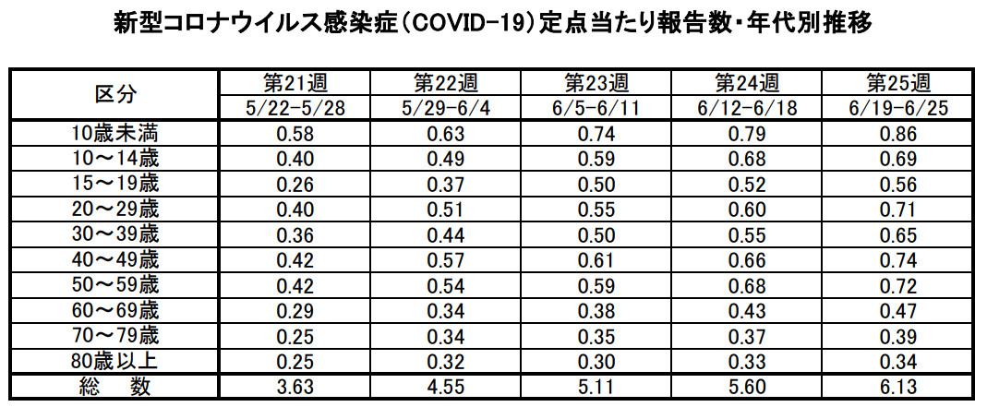
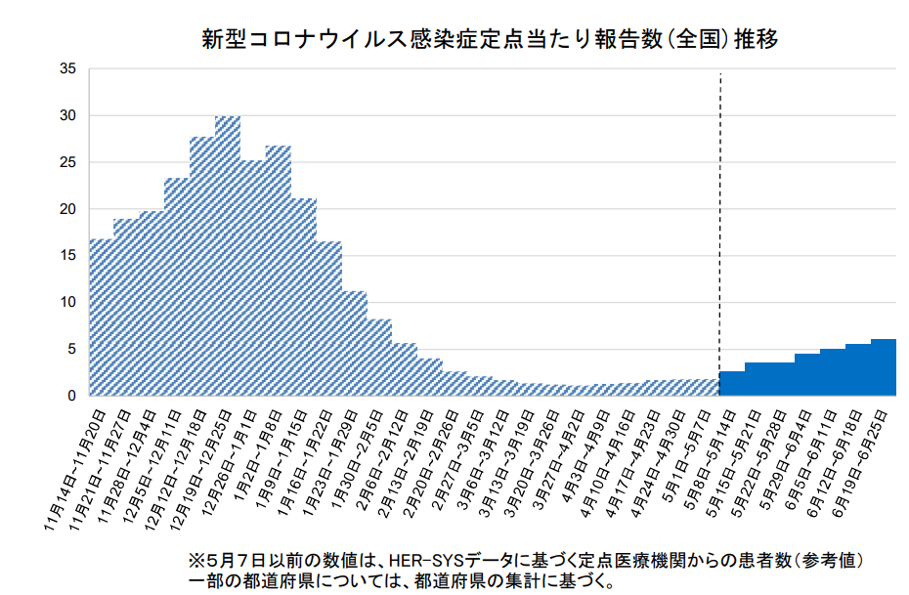
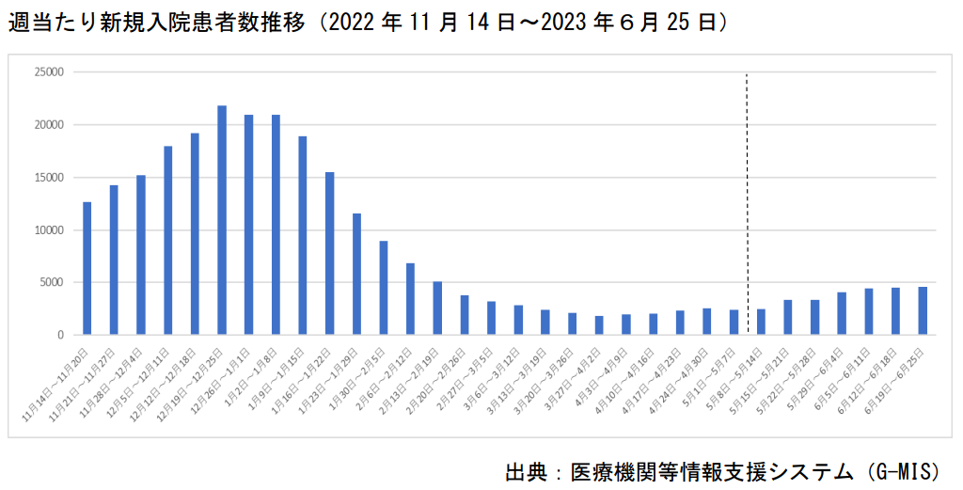
2023年6月25日時点（Week 25まで）
５月８日からの定点報告より
（都道府県間を比較できない）
最近は、中国四国にて、すべての県で増えている
最近は、全国にて、すべての年齢層で増えている
全都道府県の新規感染者数
全都道府県の新規入院患者数
実態は？
3/17

Slide 4
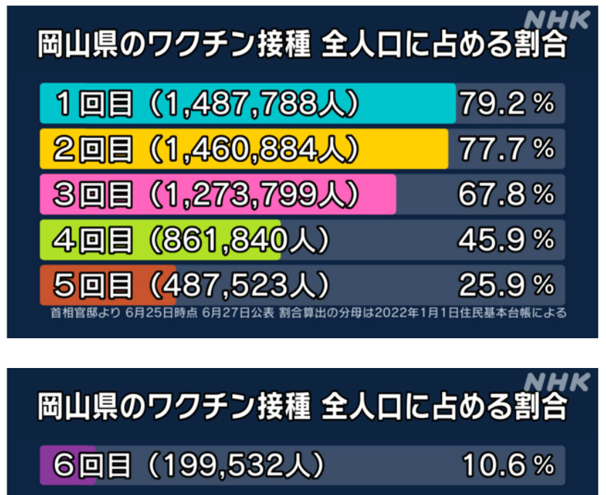
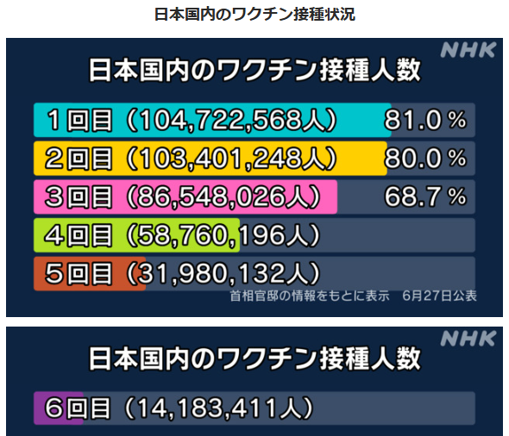
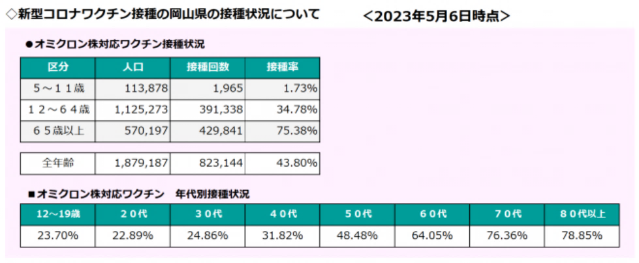
岡山県における新型コロナワクチン接種状況
2023年6月27日時点 …
2023年6月27日時点 …
岡山県
日本国内
日本全体
県民の約 2/3
オミクロンワクチン
（２週間で、3.8％増加）
オミクロンワクチン
日本人口の 11.4 ％
（２週間で、3.2％増加）
2023年5月8日以降、オミクロン
ワクチンについて情報が出ていない
６回目：65歳以上が90.4％を占める
2023年5月6日時点 …
60代以上も伸びていない
自然感染率 30％
4/17
20代～50代の活動世代が少ない
自然感染率 45％

